Slide 1

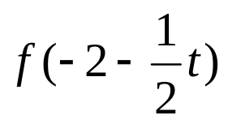


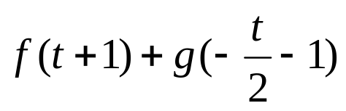
1.7 已知连续时间信号 波形如图p1.7所示。画出下列信号的波形。
信号与系统
习题一
a)
b)
c)
d)
e)
f)
f(t)
2
1
1
-2 -1 0 t
0 1 2 3 t

Slide 2
解：
信号与系统
习题一
f(t)
a)
2
1
0 1 2 3 t
f(t-1)
2
1
0 1 2 3 4 t

Slide 3
f(t)
信号与系统
习题一
b)
2
1
0 1 2 3 t
f(-2-1/2t)
2
1
- 10 -9 -8 -7 -6 -5 -4 -3 -2 -1 0 t

Slide 4
f(t)
信号与系统
习题一
c)
2
1
0 1 2 3 t
f(2t+1)
2
1
-1/2 0 1/2 1 t

Slide 5
f(t)
信号与系统
习题一
d)
2
1
0 1 2 3 t
f(t+1)+g(-t/2-1)
3
2
1
-2 -1 0 1 2 t

Slide 6
f(t)
e)
g(t)
信号与系统
习题一
2
2
1
1
0 1 2 3 t
-2 -1 0 t
f(t)+2g(-t)
4
2g(-t)
3
2
2
1
1
0 1 2 3 t
0 1 2 3 t

Slide 7
信号与系统
习题一
f(t)
f)
g(t)
2
2
1
1
0 1 2 3 t
-2 -1 0 t
g(2t-2)
f(t)g(2t-2)
1
1
0 1 t

Slide 8


信号与系统
习题一
1.13 已知离散时间信号 ，如图p1.13所示，画出信号的奇部 和偶部 的波形。
2
f[n]
1
.
.
-3 -2 -1 0 1 2 3 4 5 n
图 p1.13

Slide 9
解：
2
f[n]
信号与系统
习题一
1
.
.
-3 -2 -1 0 1 2 3 4 5 n
2
f[-n]
1
.
.
-5 -4 -3 -2 -1 0 1 2 3 4 5 n
2
fe[n]
1
.
-5 -4 -3 -2 -1 0 1 2 3 4 5 n

Slide 10
2
f[n]
信号与系统
习题一
1
.
.
-3 -2 -1 0 1 2 3 4 5 n
2
f[-n]
1
.
.
-5 -4 -3 -2 -1 0 1 2 3 4 5 n
fo[n]
1
.
.
.
.
.
-5 -4 -3 -2 -1 0 1 2 3 4 5 n

Slide 11




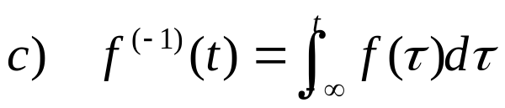
1.18 已知连续时间信号 如图 p1.18所示。
（1）用单位阶跃信号 的延时组合写出信号 的表达式；
（2）求下面各式并画出信号波形。
信号与系统
习题一
f(t)
2
1
-1 0 1 2 3 4 5 t
图 p1.18

Slide 12
解：
f(t)
信号与系统
习题一
2
1
-1 0 1 2 3 4 5 t
(1)

Slide 13
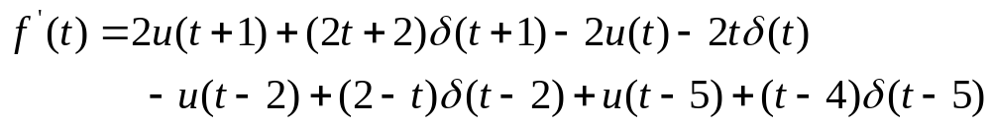

(2)
信号与系统
习题一
2
1
-1 0 1 2 3 4 5 t

Slide 14
信号与系统
习题一
2
-1 0 1 2 3 4 5 t
-2

Slide 15
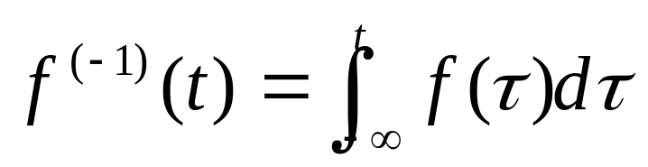
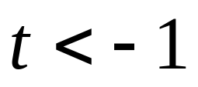
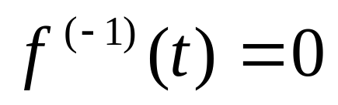

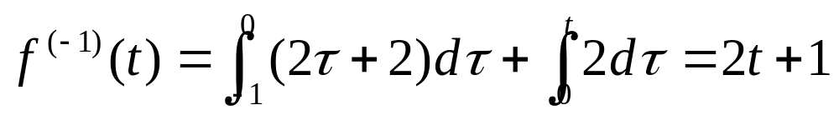


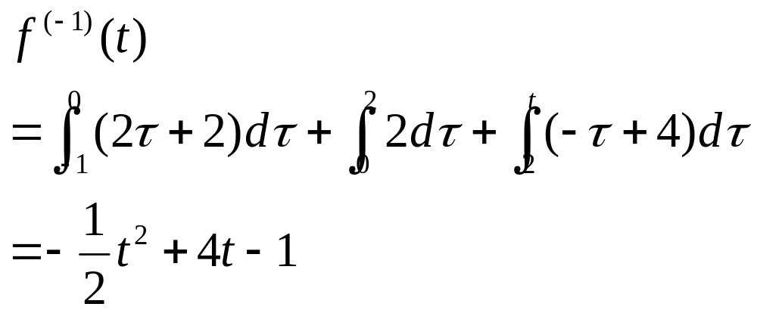

信号与系统
习题一

Slide 16
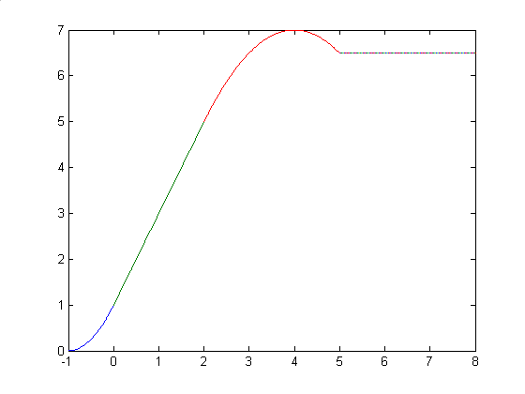
信号与系统
习题一

Slide 17
2.6 已知LTI离散时间系统输入信号 和冲激响应
可用序列表示如下：
信号与系统
习题二
1）将 表示为单位冲激信号及其延时的加权和的形式，并用系统的LTI特性求系统响应 。
2）用多项式方法求系统响应 。 并比较与1）的结果是否相同。

Slide 18
信号与系统
习题二
解：
1）
2）
与1）的结果是否相同。

Slide 19
2.10 已知因果LTI连续时间系统的微分方程为
信号与系统
习题二
系统输入为 ，初始条件为
。
1）直接解微分方程求系统全解。
2）求系统的零输入响应和零状态响应，并验证两者之和等于系统全响应。

Slide 20



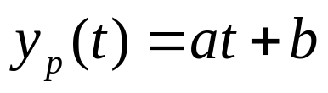

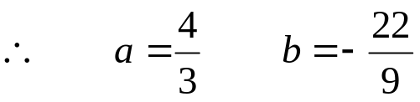
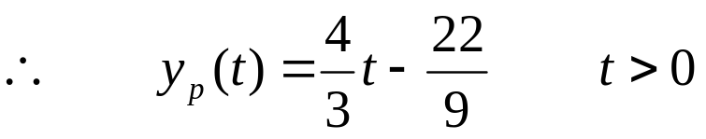
信号与系统
习题二
解：1）
特征方程：
特征根：
齐次解：
将
代入方程右边，
, 经过整理，方程右边为:
其特解应为同阶的多项式，故设:
故有：

Slide 21
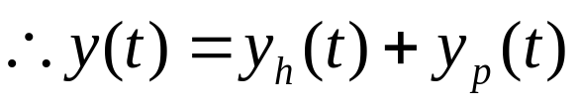
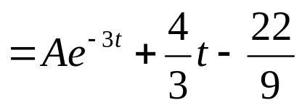
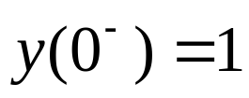

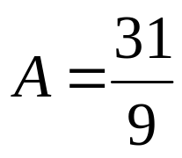
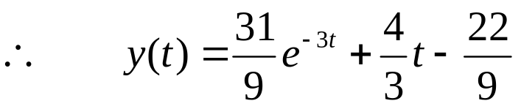
信号与系统
习题二
将
代入
得：

Slide 22

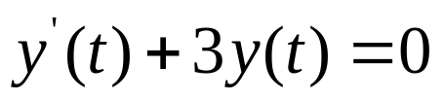
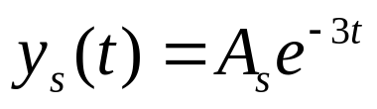
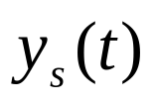
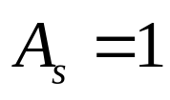
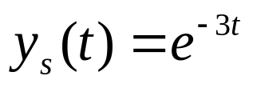
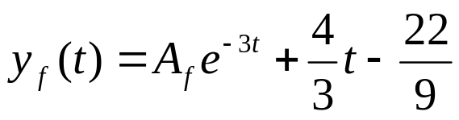
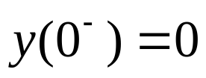
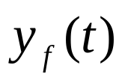
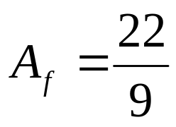
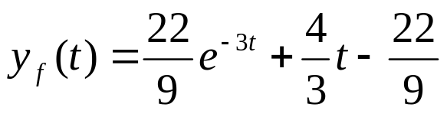
信号与系统
习题二
2）
特征方程：
特征根：
零输入响应为：
将
代入
得：
故有：
零状态响应为：
将
代入
故有：

Slide 23
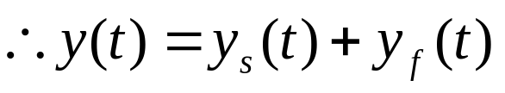
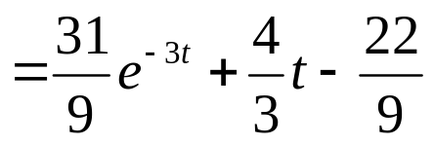
信号与系统
习题二
将
代入
得：
可见：

Slide 24




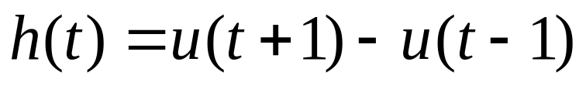
2.13 已知LTI连续时间系统输入信号 和冲激响应 如下，求系统响应 ，画出响应波形示意图。
信号与系统
习题二

Slide 25
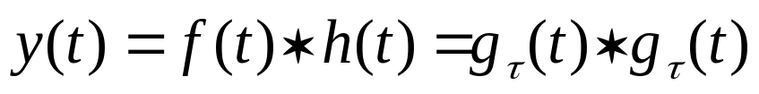
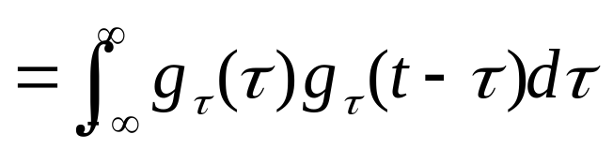




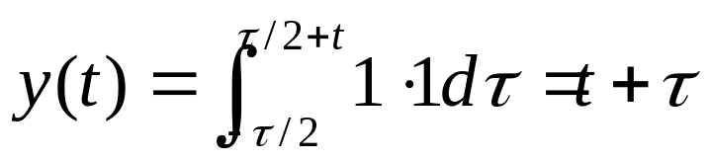


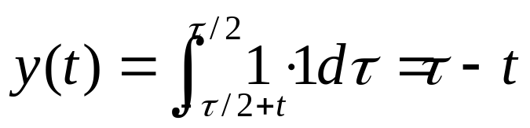



信号与系统
习题二
解：
1)

Slide 26
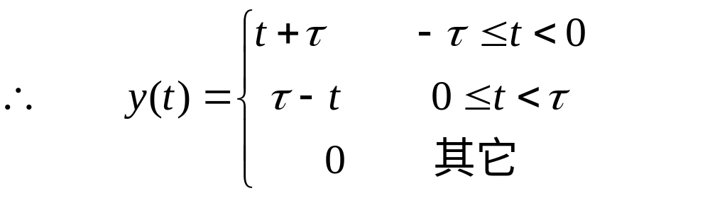
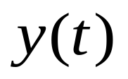




信号与系统
习题二

Slide 27
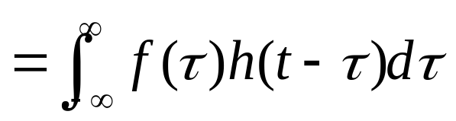


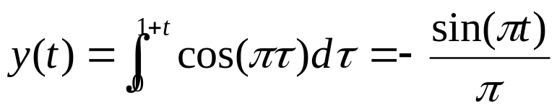

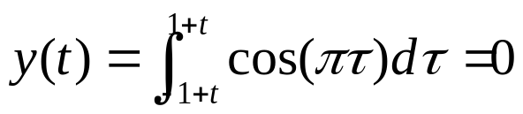


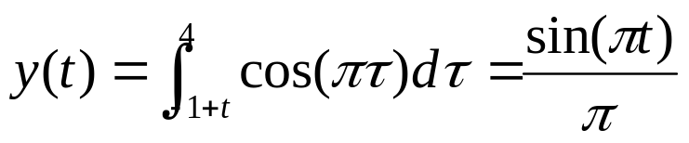


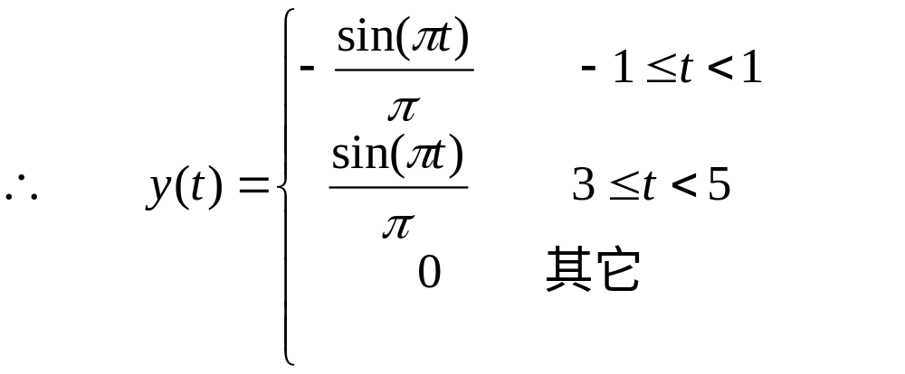
2)
信号与系统
习题二

Slide 28




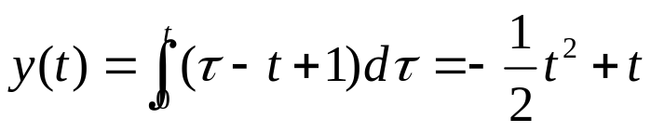


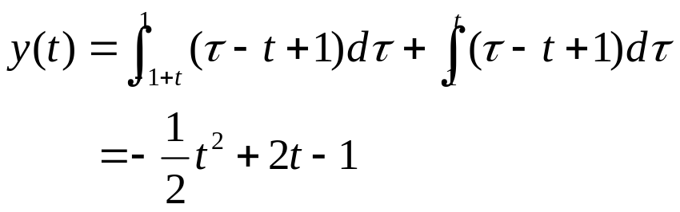

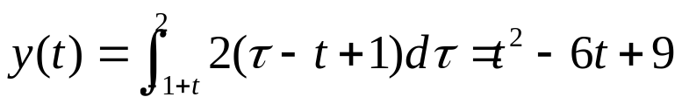


信号与系统
习题二
3）

Slide 29
信号与系统
习题二

Slide 30








信号与系统
习题二
2.18 已知LTI连续时间系统由图p2.18所示多个系统相互连接而成，且已知
1）求该系统总的冲激响应 ;
2）讨论系统的记忆性和因果性。

Slide 31
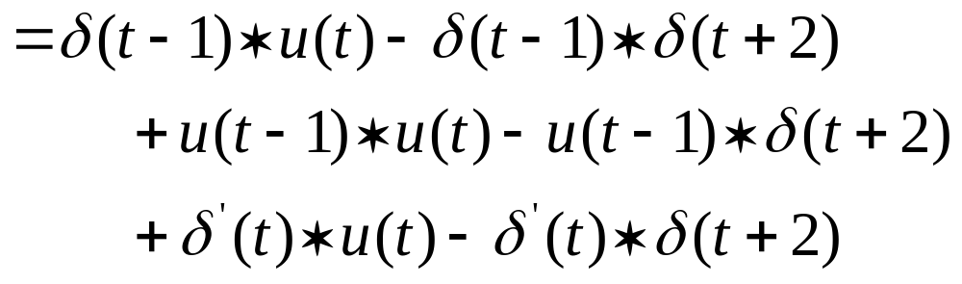
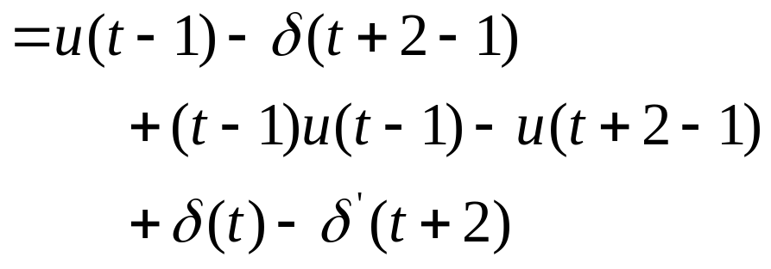
信号与系统
习题二
解：1）

Slide 32



信号与系统
习题二
2）
该系统为记忆系统
该系统为非因果系统

Slide 33
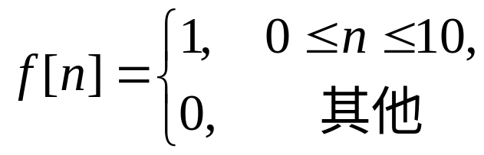
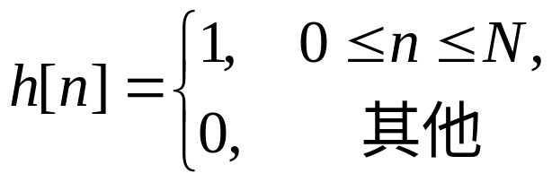

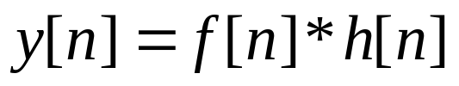

信号与系统
习题二
2.29 已知两个序列
其中， 且为整数，设 ，
试确定N, 使得

Slide 34






解：
信号与系统
习题二
0 1 2 3 4 5 6 7 8 9 10
……
0 1 2 3 …… N
……
-N -3 -2 -1 0
……
3-N 0 1 2 3
……
0 1 2 3 4 5 6 7 8 9 10
14-N ……

Slide 35



信号与系统
习题二
故，

Slide 36








信号与系统
习题三
3.9 根据傅里叶变换定义式，计算下列信号的傅里叶变换 。
a)
b)
c)
d)
e)
1
f(t)
f)
-2 -1 0 1 2 3 t

Slide 37


解：
信号与系统
习题三
a)
b)

Slide 38

信号与系统
习题三
c)

Slide 39

信号与系统
习题三
d)
1
f(t)
-2 -1 0 1 2 3 t

Slide 40


信号与系统
习题三

Slide 41

信号与系统
习题三

Slide 42

信号与系统
习题三

Slide 43

信号与系统
习题三
e)

Slide 44

信号与系统
习题三
f)

Slide 45


信号与系统
习题三
3.10 根据傅里叶变换定义式，计算下列信号的傅里叶逆变换 。
a)
解：

Slide 46



信号与系统
习题三
或

Slide 47


信号与系统
习题三
3.11 根据傅里叶变换的线性、时移及频移特性，计算下列信号的傅里叶逆变换 。
a)
e)

Slide 48







信号与系统
习题三
a)
解：

Slide 49




信号与系统
习题三
e)
解：

Slide 50



信号与系统
习题三

Slide 51




3.14 已知信号 的 傅里叶变换对为
信号与系统
习题三
1） 的傅里叶变换是否满足共轭对称性。
2）用共轭对称性求 偶部 的傅里叶变换。
3）用双边指数信号的傅里叶变换公式求 的傅里叶变换，并与2）的结果相比较。

Slide 52



解：
信号与系统
习题三
1)
思路：验证
即
所以f(t)的傅里叶变换满足共轭对称性

Slide 53








信号与系统
习题三
2)
3)
与2)结果相同

Slide 54








信号与系统
习题三
3.25 已知实周期信号 以 为周期，其傅里叶系数为 ，用 表示下列信号的傅里叶变换。
a)
b)
c)
d)
e)
f)

Slide 55





解：
信号与系统
习题三
a)

Slide 56



信号与系统
习题三
或

Slide 57





信号与系统
习题三
b)

Slide 58




信号与系统
习题三
c)

Slide 59




信号与系统
习题三
d)

Slide 60



信号与系统
习题三
e)

Slide 61





信号与系统
习题三
f)
的周期为T/3

Slide 62


信号与系统
习题三
f) 方法2
的周期为T/3
令3t-1=m, 则 t= (m+1)/3, dt=dm/3

Slide 63







3.29 实信号 如图p3.29所示，设其傅里叶变换为
，不求 计算下列各式。
信号与系统
习题三
-4- -3 -2 -1 0 t
求 的相位 ；
计算 ；
计算 ；
计算 。

Slide 64









信号与系统
习题三
1)
f(t)
其傅里叶变换是关于 的实的偶函数
-4- -3 -2 -1 0 t
-2 -1 0 1 2 t

Slide 65






信号与系统
习题三
2)
f(t)
-4- -3 -2 -1 0 t
-4- -3 -2 -1 0 t

Slide 66




信号与系统
习题三
3)

Slide 67






信号与系统
习题三
4)

Slide 68




4.1已知因果LTI连续时间系统微分方程如下，求 系统频率响应 和系统冲激响应 。
信号与系统
习题四
a)
b)

Slide 69




解：
信号与系统
习题四
a)
b)

Slide 70

信号与系统
习题四
4.4 因果LTI连续时间系统频率响应为：
求系统的冲激响应和微分方程；
该系统是否为无失真传输系统，是否为线性相位系统？
求系统的群时延。

Slide 71



信号与系统
习题四
1)

Slide 72







信号与系统
习题四
2)
或

Slide 73


信号与系统
习题四
3)

Slide 74






信号与系统
习题四
4.11 设信号 频谱如图所示，
画出信号 的频谱，当满足什么条件时
能从 恢复出信号。

Slide 75

解：
信号与系统
习题四

Slide 76




信号与系统
习题四

